Slide 1
令和元年度
第3回 タウンミーティング
地域による避難所運営
～地域防災力の強化に向けて～
羽島市 市長室危機管理課

Slide 2
南海トラフ巨大地震の被害想定（羽島市）
物的被害想定
・全壊家屋・・・1,851棟
・半壊家屋・・・4,549棟
人的被害想定
・死傷者数・・・300人～500人程度
・避難者数・・・7,341人
出典：岐阜県南海トラフの巨大地震等被害想定調査

Slide 3
大規模災害への備え
市民の備え
市民一人ひとりができること、家族で行う備え
自主防災組織を中心とした地域の備え
被害拡大を抑えるための備え、72時間の壁
行政の取り組み
非常用物資の備蓄、災害支援協定の締結など

Slide 4
自主防災活動の必要性
広範囲で同時に発生
（火災や建物崩壊の同時発生）
道路通行に支障
（緊急車両の出動に支障）
電話、水道の不通
（通報、消火活動に支障）
市職員（消防含む）の被災
地域で地域を守り、被害拡大を防ぐ

Slide 5
意見交換を行うテーマ
Ⅰ 地域防災・減災活動
市民一人ひとりの取組み、自主防災組織の取組み
Ⅱ 住民主体の避難所運営
円滑な避難所運営に向けて

Slide 6
地震発生時の時間ごとの行動
地震発生時
落下物・飛散物などから身を守る、脱出口の確保する
１分～３分
家族の安否確認、避難の準備、ブレーカーを落とす
３分～５分
近隣の住民への声かけ、助け合い、余震に注意する

Slide 7
地震発生時の時間ごとの行動
数時間程度
地域ぐるみの初期対応
３日程度
自主防災組織への協力、役割分担と助け合い
避難生活
地域が主体となって行う避難所運営

Slide 8
家庭の災害への備え
１ 事前準備、事前対策
家具の固定、食糧の備蓄、持出し袋の準備
２ 自主防災組織への協力
地域活動への参加、近隣住民への声かけ

Slide 9
自主防災組織の防災活動
１ 自主防災組織の防災活動
防災訓練、研修会、防災啓発などの実施
２ 自主防災組織の体制強化
活動組織の編成、役割分担・活動内容の周知
３ 地域の各種団体との連携
消防団、水防団、民生委員、防災コーディネーター等

Slide 10
災害発生後の避難場所
１ 地域で定めた一時避難場所
地域で組織的避難、応急活動を行うための場所
２ 指定緊急避難場所
命を守る、災害の危険からまずは逃げるための場所
３ 指定避難所
自宅が被災し帰宅できない場合、避難生活を送る場所

Slide 11
一時避難場所における活動体制

Slide 12
避難所運営のポイント
１ 地域住民が主体となった運営
自主防災組織を中心とした避難所運営
２ 要配慮者に優しい運営
高齢者、障がい者、女性、子どもなどにやさしい避難所
３ 地域の支援拠点・生活再建の拠点
生活再建、復旧・復興活動等の拠点

Slide 13
避難所運営委員会の体制（例）

Slide 14
避難所運営委員会の活動（例）

Slide 15
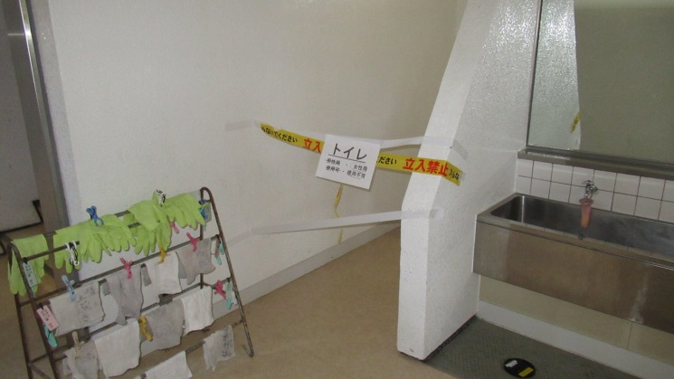
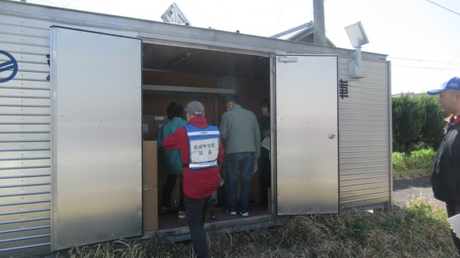
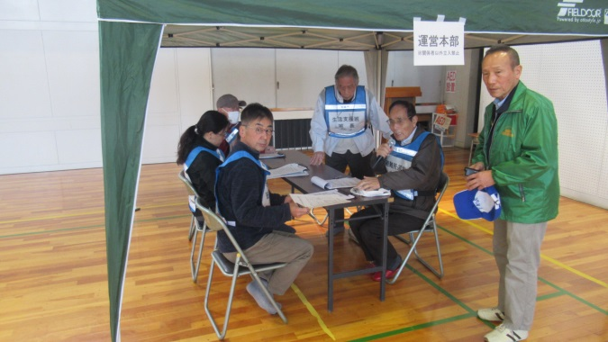
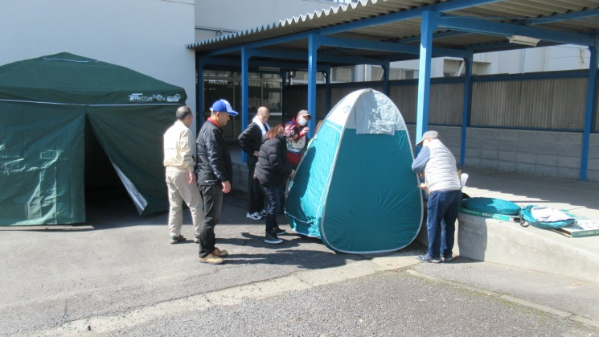
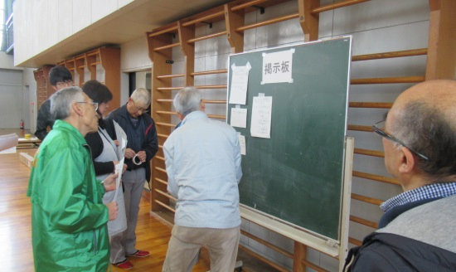
「竹鼻小学校避難所運営懇話会」
（H31.3.31開催）
避難施設点検
物資搬出訓練
運営本部訓練
トイレ設置訓練
情報の掲示

Slide 16
指定避難所の備蓄物資

Slide 17
指定避難所の避難者収容人数
（※体育館など）

Slide 18
避難所レイアウト（例）

Slide 19
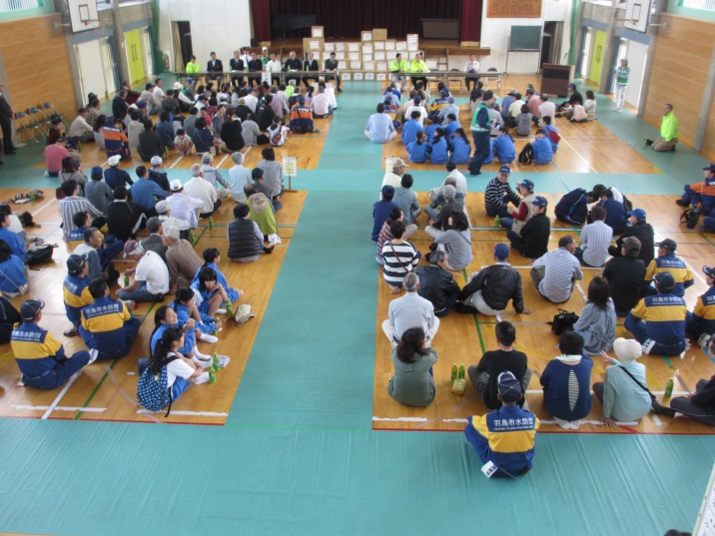
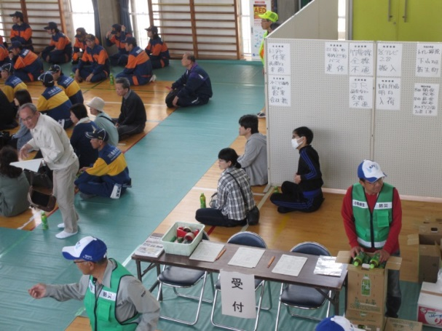
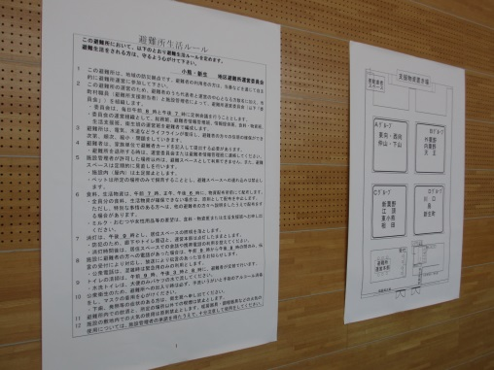
避難所レイアウト（例）
小熊・新生町防災訓練の様子（H30）
情報の掲示

Slide 20
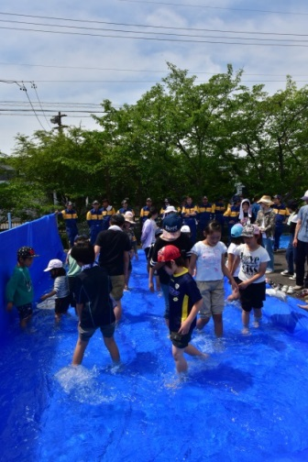
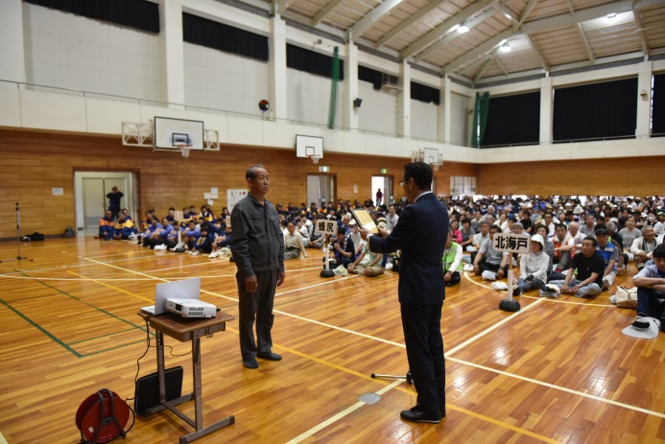
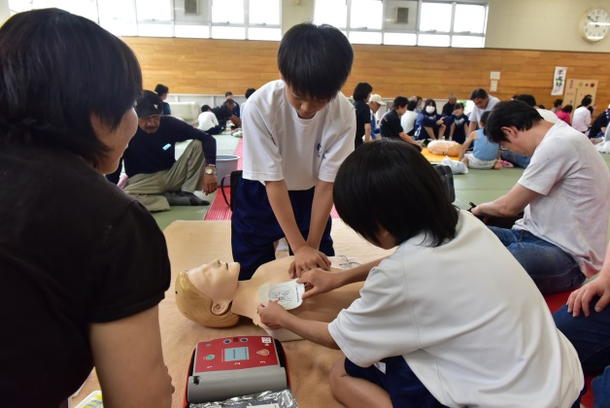
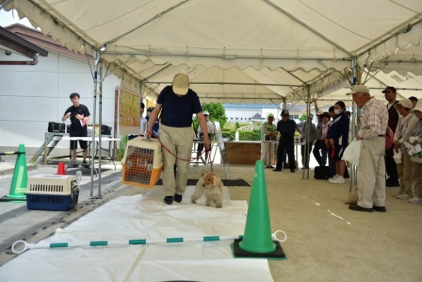
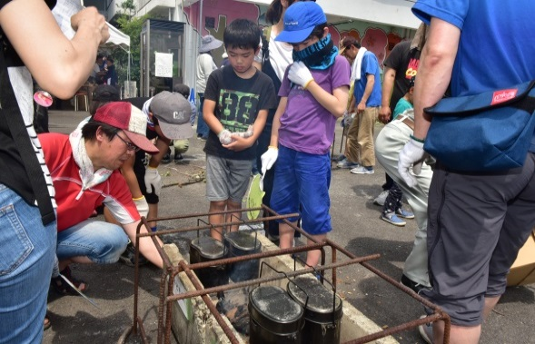
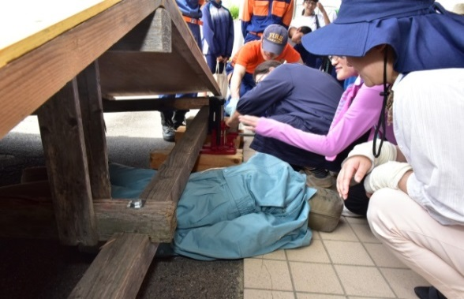
「第17回 防災訓練・近所つきあい訓練」
（R1.5.26開催）
洪水体験
羽島プラウドアクション実践者認定
救急救命訓練
ペット避難
炊き出し訓練
救出訓練

Slide 21
竹 南地区防災計画
１ 平常時
防災訓練、まち歩きによる危険箇所等の確認
２ 発災直前
情報収集、伝達、連絡体制の確認
３ 災害時
身の安全確保、助け合い、避難所運営
４ 復旧・復興期
地域コミュニティ全体での支援

Slide 22
継続的な防災・減災活動の実践
１ 継続的な防災訓練の実践
自主防災組織リーダーを中心とした防災活動
２ 一時避難場所の確認
避難経路等の確認、地域企業との連携
３ 地域の各種団体との連携
消防団、水防団、民生委員、防災コーディネーター等

Slide 23
地区防災計画、マニュアルの策定
１ 地区防災計画の策定
計画に基づいた継続的な活動
２ 避難所運営等マニュアルの策定
活動手順や役割分担などの明確化

Slide 24
地域防災力の強化に向けて
各家庭
防災活動の実践
地域防災力の強化
災害への備え
防災活動への参加
連携協力
自主防災組織
継続的な防災活動
各団体

